Slide 1
ЛЕКЦІЯ 6
МОНТАЖ СИЛОВИХ
ТРАНСФОРМАТОРІВ
ПЛАН
1 Дизайн та характеристики силових трансформаторів
2 Завантаження, транспортування і вивантаження
трансформаторів
3 Ревізія трансформаторів
4 Очищення і сушка трансформаторного масла
5 Контроль стану ізоляції трансформаторів
6 Збірка та встановлення трансформаторів
7 Особливості монтажу герметичних трансформаторі

Slide 2
1 Дизайн та характеристики силових трансформаторів
Конструкція масляних трансформаторів.
Силові трансформатори призначені для перетворення (трансформування) змінного струму однієї напруги в змінний струм іншої напруги-нижчої чи вищої. Трансформатори, що знижують напругу, називають знижувальними, а при підвищені напруги - підвищувальні.
Трансформатори виготовляють двохобмотувальні й
трьохобмотувальні. Останні крім обмотки НН і ВН мають обмотку СН
(середньої напруги). Триобмотковий силовий трансформатор здатен
забезпечувати споживачів електроенергією різних напруг. Обмотка,
включена в мережу джерела електроенергії, називається первинною, а
обмотка, до якої приєднані електроприймачі, - вторинною.
У розглянутих розподільчих пристроях і підстанціях промислових
підприємств застосовують трифазні двохобмоткові знижувальні
трансформатори, що перетворюють напругу 6 і 10 кВ в 0,23 і 0,4 кВ.

Slide 3
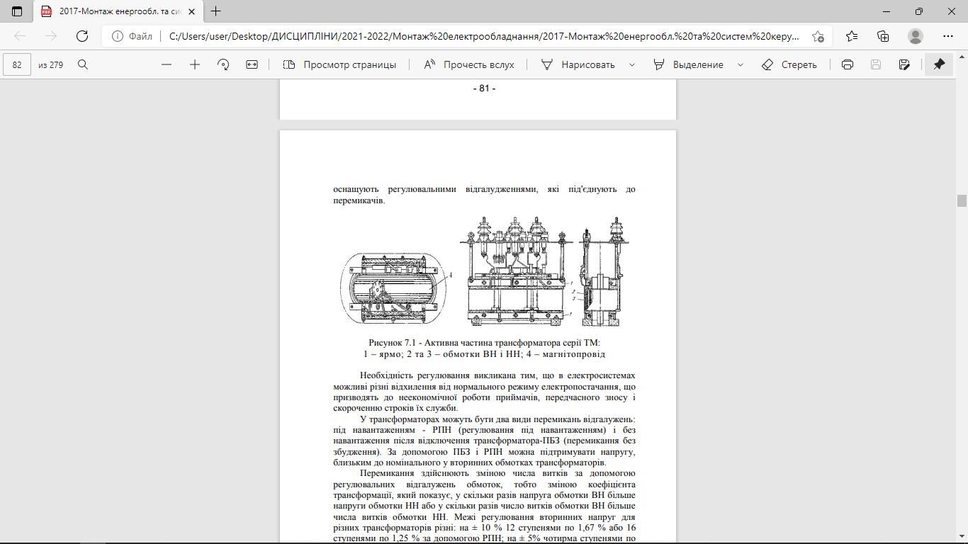
Залежно від ізолюючого і охолоджуючого середовища розрізняють трансформатори масляні ТМ і сухі ТС. У масляних основне ізолююче і охолоджуюче середовище це трансформаторне масло, в сухих - повітря або твердий діелектрик. У спеціальних випадках застосовують трансформатори з заповненням баків негорючою рідиною – совтолом.

Slide 4
Основою конструкції трансформатора служить активна частина, що
складається з магнітопровода 4 (рис. 7.1) з розташованими на ньому
обмотками нижчої напруги 3 та вищої напруги 2, відводів та
перемикаючих пристроїв. Магнітопровід, набраний з окремих тонких
листів спеціальної трансформаторної сталі, ізольованих один від одного
покриттям, складається зі стрижнів, верхнього і нижнього ярма. Така
конструкція сприяє зменшенню втрат на нагрівання від перемагнічування (гістерезис) і вихрьових струмів.

Slide 5
У трансформаторах можуть бути два види перемикань відгалужень:
під навантаженням - РПН (регулювання під навантаженням) і без
навантаження після відключення трансформатора-ПБЗ (перемикання без збудження). За допомогою ПБЗ і РПН можна підтримувати напругу, близьким до номінального у вторинних обмотках трансформаторів.
Перемикання здійснюють зміною числа витків за допомогою
регулювальних відгалужень обмоток, тобто зміною коефіцієнта
трансформації, який показує, у скільки разів напруга обмотки ВН більше напруги обмотки НН або у скільки разів число витків обмотки ВН більше числа витків обмотки НН. Межі регулювання вторинних напруг для різних трансформаторів різні: на ± 10 % 12 ступенями по 1,67 % або 16 ступенями по 1,25 % за допомогою РПН; на ± 5% чотирма ступенями по 2,5 % за допомогою ПБЗ.

Slide 6
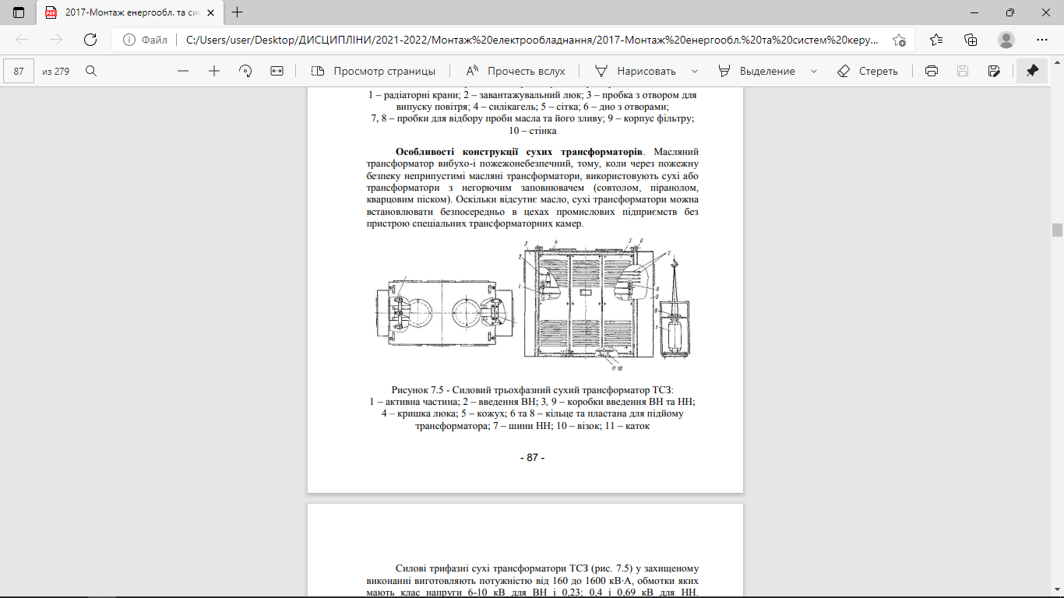

Slide 7
Умовне позначення трансформаторів. Позначення типів
трансформаторів побудовані за певною системою, що відображає
конструкцію (літери) і основні електричні параметри (цифри). Літерні
позначення наступні: перша літера – число фаз (О – однофазний, Т –
трифазний), друга або дві – вид охолодження (М – природне масляне, С –
сухе без масла, Д – дутьове, Ц – циркуляційне, ДЦ - примусове
циркуляційне з дуттям), третя – число обмоток (Т – триобмотковий). В
умовному позначенні можуть бути інші літери, що вказують
конструктивні особливості трансформатора. Перша цифра, що стоїть
після літерного позначення трансформатора, показує номінальну
потужність (кВ·А), друга – номінальна напруга обмотки ВН (кВ).
Останнім часом додають ще дві цифри, що означають рік розробки
трансформатора даної конструкції, наприклад позначення
трансформатора ТМ-1000/10-63 розшифровується так: трифазний,
двохобмотувальний з природним масляним охолодженням, потужністю
1000 кВ·А і напругою обмотки ВН 10 кВ, конструкції 1963.

Slide 8
Розподіл трансформаторів за габаритами. Трансформатори
умовно розподілені за габаритами на шість груп залежно від потужності і класу ізоляції обмоток. Розглянуті трансформатори напругою до 35 кВ і
потужністю до 100 кВ·А відносять до першої групи, від 160 до 360 кВ·А
до другої і від 1000 до 6300 кВ·А – до третьої. Основними технічними
даними, що характеризують трансформатор, є номінальні потужність
(кВ·А) і напруга обмоток ВН і НН (кВ), група з'єднання обмоток,
номінальні струми обмоток (А), напруга короткого замикання Uк (%).
Трифазні силові трансформатори виготовляють наступних
потужностей: 10, 16, 25, 40, 63 кВ·А і кратні десяти від цих значень, тобто 100, 160, 250, 400, 630 кВ·А і т. д

Slide 9
Схеми і групи з'єднання обмоток показані на рис. 7.6. Умовні
позначення з'єднань обмоток трифазних трансформаторів наступні: Y – в
зірку; Δ – в трикутник; в зірку з виводом нейтралі. Знак над рисою
показує схему з'єднання обмоток ВН, знак під рискою – схему з'єднання
обмоток НН; число 11 – кутовий зсув векторів лінійних напруг обмоток
ВН і НН в 330° (30° х 11). Групи сполук визначають кутом зсуву вектора
вторинного лінійного напрямку щодо вектора первинної лінійної напруги.
Для зручності прийнято користуватися годинним позначення кута зсуву
векторів. При будь-якій схемі з'єднання обмоток кут зсуву може бути
кратним тільки 30 °, тому коло (360°) ділиться на 12 рівних частин. При
цьому кут зсуву відраховується тільки за годинниковою стрілкою. Якщо
вказана група з'єднання 1, то зсув між векторами вторинної та первинної
напруги складає 30 °, група 6-180° і т.д. Група 0 відповідає групі 12, тобто
кут зсуву між векторами дорівнює 0°

Slide 10
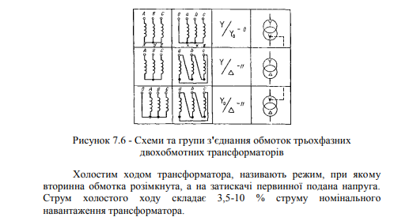

Slide 11
Напруга короткого замикання Uк характеризує індуктивний опір
обмотки і виражається у відсотках від номінального. Вона показує, яку
напругу потрібно подати на обмотку ВН, щоб в короткозамкненої обмотці
НН проходив струм, рівний номінальному цієї обмотки. Наприклад, якщо
Uк дорівнює 5,5%, а номінальна напруга обмотки ВН-10 кВ, для
отримання в короткозамкненій обмотці НН номінального струму треба
подати на обмотку ВН 550 В (5,5 % від 10 кВ). Для вітчизняних
трансформаторів Uк становить від 5,5 до 7,5%. Напруга короткого
замикання характеризує розподіл навантажень між трансформаторами
при їх паралельній роботі. Якщо у включених на паралельну роботу
трансформаторах Uк рівні, навантаження розподіляється між ними
пропорційно їх потужностям, а при однакових потужностях
трансформаторів, включених на паралельну роботу, навантаження
розподіляється між ними обернено пропорційно Uк. Напругу Uк вказують
на паспортних табличках, укріплених на кожусі трансформатора.

Slide 12
2 Завантаження, транспортування і вивантаження
трансформаторів
Оскільки трансформатори мають великі маси, при їх монтажі
велике місце займають такелажні роботи. Трансформатори перших трьох
груп перевозять повністю зібраними і залитими маслом до нормального
рівня, за винятком трансформаторів потужністю 2600 кВ·А і вище, які
транспортують з демонтованими радіаторами. Відвантаження
трансформаторів здійснюють, як правило, залізничним або автомобільним
транспортом, а перевезення від залізничної платформи на склад або до
місця монтажу – колісним транспортом відповідної вантажопідйомності
(автомашинами, тракторними причепами) по шосейних або грунтових
дорогах. Допускається застосовувати спеціальні сани, конструкція яких
повинна відповідати нормам на перевезення, схемами навантаження та
способам кріплення при безрейковому транспорті. Перевезення
трансформаторів волоком або на металевих листах забороняється.
Вивантаження трансформаторів здійснюють підйомними кранами.
Знявши всі розпорки, упори, розтяжки, його піднімають за чотири гаки,
приварених до стін бака, а невеликий трансформатор – за підйомні рими
на кришці

Slide 13
3 Ревізія трансформаторів
Силові трансформатори в даний час все рідше піддають ревізії. Для
цих трансформаторів на напругу до 35 кВ ревізія активних частин ДСТом
не передбача за умови дотримання вимог, викладених у ньому та
«Інструкції по транспортування, зберіганню, монтажу і вступ в
експлуатацію трансформаторів на напругу до 35 кВ без ревізії їх активних
частин».
Умовами монтажу без ревізії є: дотримання вимог з розвантаження,
транспортування и зберігання трансформатора; відсутність зовнішніх
пошкоджень (за результатами огляду) i внутрішніх дефектів (за
вимірюваннями в процесі приймання трансформатора в монтаж). Рішення
про монтаж трансформатора без ревізії приймається на підставі
документів, складених при розвантаженні, транспортуванні, зберіганні та
прийманні трансформатора в монтаж із складання відповідного акту. При
порушенні вимог ГОСТу та інструкції, виявлення несправностей, які не
можуть бути усунені без розбирання трансформатора, проводять ревізію
активної частини

Slide 14
Ревізія полягає в розбиранні, огляді та перевірці трансформатора,
усуненні несправностей та герметизації його активної частини по
закінченні ревізії. Якщо під час огляду розкритого трансформатора
виявлять дефекти, питання про спосіб проведення ревізії вирішується на місці монтажу в залежності від конструкції трансформатора и характеру дефекту.

Slide 15
4 Очищення і сушка трансформаторного масла
Від якості трансформаторного масла залежать надійність і
тривалість роботи трансформатора.
Важливе значення мають такі характеристики масла: зниження
температури займання і збільшення кислотного числа, що вказують на розкладання масла в результаті надмірного місцевого нагріву
трансформатора. Масло постійно окислюється, чому сприяють підвищена температура (до 80–90°С) при експлуатації, сонячне світло, хімічні речовини, що входять до складу лакової ізоляції, волога, метали, особливо мідь.

Slide 16
Трансформаторне масло має задовольняти ряд вимог: добре
відводити теплоту від нагрітих частин трансформатора, мати високу теплоємність і теплопровідність, а також малу в'язкість, щоб не перешкоджати потоку охолоджуванню; не містити кислот і сірки, оскільки навіть невеликі кількості їх, діють руйнівно на ізоляцію обмоток; мати високу електричну міцність. У маслі має бути відсутня вода, так як вона різко знижує його електричну міцність. Температура займання масла повинна бути значно вище робочої температури трансформатора (зазвичай 180°С), але допускається використовувати масла з температурою займання не нижче 150°С.

Slide 17
5 Контроль стану ізоляції трансформаторів
Допустимість включення трансформаторів без сушіння
визначається результатами комплексу випробувань і вимірювань з
урахуванням умов, в яких знаходився трансформатор до початку монтажу і в процесі його виконання.
Умови включення трансформаторів без сушіння і необхідність
сушіння активної частини регламентовані «Інструкцією з контролю
ізоляції трансформаторів перед введенням в експлуатацію», а також «Інструкцією транспортування, зберігання, монтажу та введення в експлуатацію силових трансформаторів на напругу до 35 кВ включно без ревізії їх активних частин».

Slide 18
Коротка характеристика методів контролю вологості. Для
включення трансформатора без сушіння потрібно оцінити ступінь
зволоження ізоляції, яка визначається такими характеристиками головної
ізоляції трансформаторів, залитих маслом:
– виміром 15-секундного і однохвилинного опору ізоляції і
знаходженням коефіцієнта абсорбції;
– виміром тангенса кута діелектричних втрат обмоток;
– виміром ємності та знаходження співвідношення С2/С50 (метод
«ємність - частота»);
– знаходженням відносин ΔС/С і зміна цих значень в кінці і на
початку огляду, якщо при монтажі проводився огляд активної частини
трансформатора без масла (метод «ємність - час»);
– виміром ємності в нагрітому і холодному станах і визначенням
відношення Сгар /Схол, якщо за умовами монтажу необхідний підігрів
трансформатора в маслі (метод «ємність - температура»).

Slide 19
Коефіцієнт абсорбції. Стан ізоляції обмоток визначають за
коефіцієнтом абсорбції, тобто за співвідношенням опорів ізоляції обмоток залежно від часу прикладення напруги. Вимірюють мегаомметром опір ізоляції обмоток через 15 і 60 с після прикладення напруги і визначають коефіцієнт абсорбції, рівний відношенню R60″/R60″. Якщо при 10-30°С відношення R60″/R60″ дорівнює 1,3, коефіцієнт абсорбції відповідає нормі.

Slide 20
Тангенс кута діелектричних втрат. Величина tg δ також
характеризує загальний стан ізоляції, будучи показником її зволоження і
втрат в ній.
При прикладенні до ізоляції напруги з мережі споживається не
тільки реактивна, а й активна потужність. Ставлення активної потужності,
споживаної ізоляцією, до реактивної називається тангенсом кута
діелектричних втрат, виражається у відсотках. Величина tg δ обмоток
трансформатора до 35 кВт потужністю менше 2500 кВ·А не повинна
перевищувати 1,5 % при 10°С, 2 % – при 20°С, 2,6 % – при 30°С і 8 % –
при 70°С.
Метод «ємність-частота». Про ступінь зволоженості обмоток
судять по залежності ємності від частоти струму, що проходить по
обмотках при незмінній температурі (метод «ємність-частота»). Ємність
обмоток при частотах 2 Гц (С2) і 50 Гц (С50) вимірюють спеціальним
приладом контролю вологості ПКВ при 10 – 20°С. Відношення С2/С50
характеризує ступінь зволоженості ізоляції обмоток. Це відношення має
бути не більше: 1,1 – при температурі обмоток 10°С; 1,2 – при 20°С і 1,3 –
при 30°С.

Slide 21
6 Збірка та встановлення трансформаторів
Перед установкою радіаторів перевіряють роботу радіаторних
кранів, знімають заглушки, очищають поверхні фланців. Промивання та
випробування радіаторів, які раніше проводилися як обов'язкові, в даний
час виконують лише при виявленні пошкоджень або порушенні
герметизації.
Радіатор піднімають краном за допомогою троса за приварену у
верхній його частині скобу, встановлюють на шпильки верхнього
радіаторного крана і нагвинчують гайки на кілька ниток; аналогічно
встановлюють радіатор на шпильки нижнього радіаторного крана. При
неспівпадіння отворів фланця радіатора зі шпильками радіаторних кранів
кілька послаблюють затяжку гайок, що прикріплюють корпус крана до
фланця бака. По закінченні установки радіаторів затягують всі гайки і
перевіряють хід кранів, фіксуючи крайні їх положення при відкритті і
закритті.

Slide 22
7 Особливості монтажу герметичних трансформаторів
Герметичні трансформатори, заповнені совтолом (ТНЗ) або
трансформаторним маслом (ТМЗ), на місці установки не підлягають
розбиранню. Перед установкою їх оглядають, звертаючи увагу на цілість
герметизації. Трансформатори поставляються заводом під вакуумом або ж
з надлишковим тиском (з азотною або повітряною подушкою). Цілість
герметизації перевіряють за показаннями мановакуумметра, для чого
відкривають кран, що роз'єднує мановакуумметр і бак трансформатора.
Якщо герметичність трансформатора не порушена, прилад повинен
показати вакуум або надлишковий тиск. Після цього знижують в
трансформаторі тиск до нуля або знімають вакуум через спеціальну
пробку у верхній частині бака. Потім замінюють тимчасову сталеву
заглушку, що знаходиться на кришці над реле тиску, спеціальною
склянною діафрагмою і перевіряють готовність реле до дії.

Slide 23
Совтолові трансформатори використовують, коли заборонено
застосовувати масляні: ускладнено спорудження маслозбірних ям;
неприпустима через пожежну безпеку установка КТП з сухими
трансформаторами.
Совтол – охолоджуюча рідина, хімічно стійка, пожежо-та
вибухобезпечна. За зовнішнім виглядом- це безбарвна, прозора або злегка
жовтувата рідина, що не містить води і механічних домішок. Для
трансформаторів застосовують совтол-10, що має відносно високі
в'язкість і температуру застигання. Совтол дуже гігроскопічний (швидко
зволожується), тому час встановлення скляної діафрагми не можна
затягувати. Рівень совтола в баці трансформатора повинен відповідати
температурній позначці покажчика. При невідповідності рівня позначки
совтол або доливають через верхній вентиль, або зливають надлишок
через нижній край. Після встановлення відповідного рівня совтол беруть
для випробування на електричну міцність.

Slide 24
Контрольні питання
1. Перерахуйте основні частини силового трансформатора.
2. Як здійснюють охолодження трансформаторів?
3. Які вимоги висувають до трансформаторного масла?
4. Для чого встановлюють на трансформаторах повітряосушки і
термосифонний фільтр, яку вони мають будову?
5. Які схеми та групи з'єднань обмоток трансформаторів ви знаєте?
6. Які умови включення трансформаторів на паралельну роботу?
7. Розкажіть про особливості конструкції сухих трансформаторів і
трансформаторів, заповнених совтолом.
8. Перерахуйте способи транспортування, завантаження і
вивантаження трансформаторів.
9. Які умови включення трансформатора без ревізії його активної
частини?
10. Які способи контролю вологості ізоляції обмоток
трансформаторів ви знаєте?
11. Як збирають і встановлюють трансформатори?
12. Розкажіть про фізико-хімічні властивості совтола і його
сушіння

